Slide 1

ATENCIÓN A EDUCACIÓN EN TIEMPOS DE PANDEMIA

Slide 2

ACCIONES PARA ATENCION Y CONTINUIDAD EDUCATIVA, ORIENTADAS A APRENDIZAJES:
INSTALACIÓN DE EDUCACIÓN PREVENTIVA PARA EL CUIDO DE LA SALUD, GENERANDO PRÁCTICAS Y HÁBITOS PARA LA VIDA
.
PROCESO EDUCATIVO CENTRADO EN EL ESTUDIANTE, ORIENTADO A APRENDIZAJES; CAPACITACIÓN DE DOCENTES, ACOMPAÑANDO PROTAGONISMO DE FAMILIAS
.
DESARROLLO DE HABILIDADES SOCIOEMOCIONALES, COMO PARTE DE FORMACIÓN INTEGRA Y CONSTRUCCIÓN DE RESILIENCIA
TELE-CLASES SEMANALES PARA AFIANZAMIENTO ESCOLAR Y VINCULO CON EL PROCESO EDUCATIVOS DURANTE EL II SEMESTRE
.

Slide 3

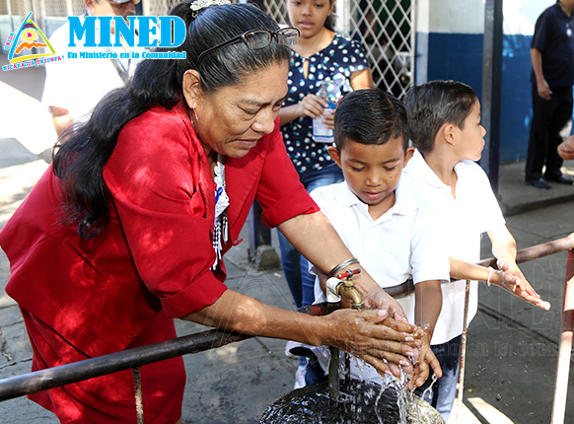
Plan de Educación preventiva para el cuido de la salud, generando prácticas y hábitos para la vida
Promoción del lavado correcto de manos
Limpieza permanente y sanitización de los Centros Escolares
Promoción con las Familias de prácticas higiénicas desde el hogar
Comités de alimentación escolar capacitados en Protocolo de Bioseguridad
Capacitación de Docentes en instalación de hábitos para el cuido de la salud
Entrega de kits de limpieza e higiene a Escuelas
Fortalecimiento a Maestros en uso de tecnologías,
Adecuación curricular, evaluación formativa y
plataformas Educativas

Slide 4

TELE-CLASES SEMANALES PARA AFIANZAMIENTO ESCOLAR Y VINCULO CON EL PROCESO EDUCATIVOS DURANTE EL II SEMESTRE LOS FINES DE SEMANA
Iniciaron en receso escolar y continúan; 4 fines de semana consecutivos de tele-clases desde del 24 de julio
Viernes, sábados y domingos por televisión, redes sociales y plataformas educativas
Catalizadoras de los contenidos de estudio desarrollados en las aulas de clase
Con ejercicios prácticos y tareas a realizar desde el hogar

Slide 5

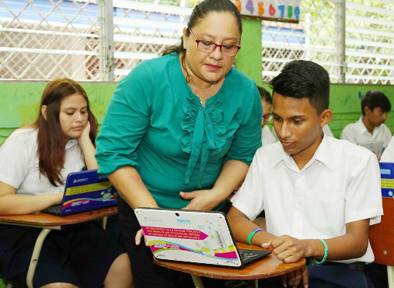
Inventario de recursos educativos complementarios disponibles para la Comunidad Educativa
Plataforma web del MINED y canal YouTube con tele-clases, programas educativos y clases de reforzamiento de matemática para Educación Secundaria
Aplicaciones de libros de texto digitales de todas las asignaturas de Primaria y Secundaria
Acceso a materiales y guías de aprendizaje
Plataformas Internacionales con acceso a recursos multimedia para investigaciones en todas las asignaturas

Slide 6
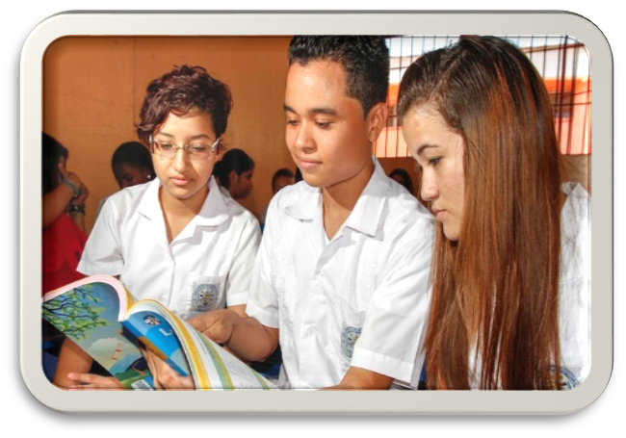
PROCESO EDUCATIVO CENTRADO EN EL ESTUDIANTE, ORIENTADO A APRENDIZAJES; CAPACITACIÓN DE DOCENTES, ACOMPAÑANDO PROTAGONISMO DE FAMILIAS
Evaluación flexible enfocado a indagar asimilación y aprendizajes
Instrumentos con criterios de evaluación que respondan a la intención educativa que establece el indicador de logro y contenido
Estudiantes monitores, para apoyar a sus compañeros que presentan dificultades en el avance de su aprendizaje
Promoción de la interacción y el trabajo colaborativo, así como valores de solidaridad

Slide 7
APLICACIÓN DE DIAGNOSTICO EN II SEMESTRE:
Con pruebas aplicadas a una muestra de Estudiantes y Docentes, por grado, según la asignatura y modalidad
Diseño de una estrategia consistente de continuidad educativa con calidad, en el II semestre y la proyección del ciclo escolar 2021
Analizar con Estudiantes: avances en indicadores de competencias y aprendizajes alcanzados de contenidos priorizados de las Asignaturas
Con Docentes: avance programático por asignatura.

Slide 8
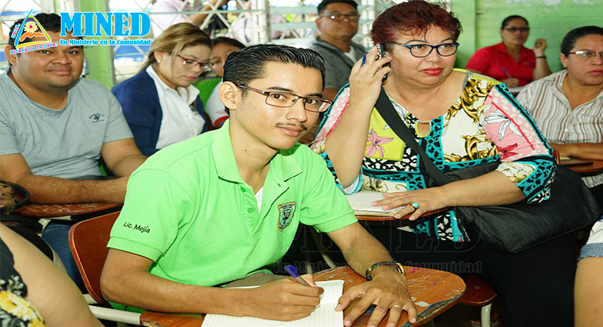
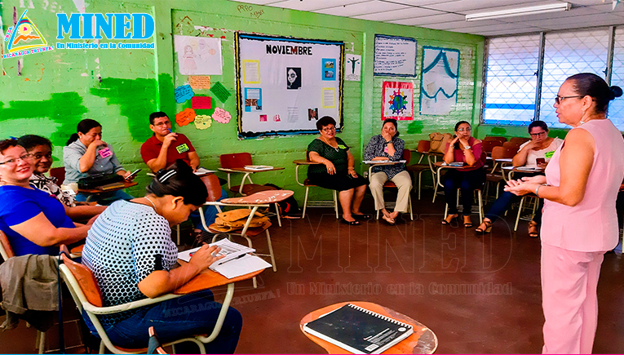
FORMACIÓN CONTINUA Y ACTUALIZACIÓN DOCENTE
EN LOS TEMAS:
Evaluación formativa para la consolidación de los aprendizajes
Pautas para la preparación de guías, basadas en el aprendizaje del estudiante
Habilidades socioemocionales para brindar acompañamiento a la comunidad educativa
Actualización de metodologías para la atención educativa de calidad y evaluación de aprendizajes
Uso de tecnologías, plataformas y recursos educativos en línea

Slide 9
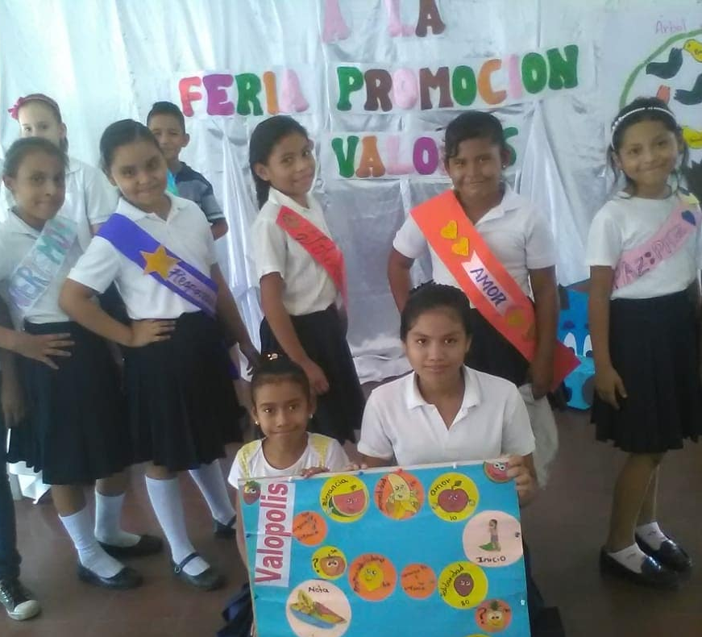
CCE: Espacios lúdicos con estudiantes para expresión y manejo de emociones
Desarrollo de habilidades socioemocionales en encuentros “creciendo en valores” con
Estudiantes
DESARROLLO DE HABILIDADES SOCIOEMOCIONALES, COMO PARTE DE FORMACIÓN INTEGRA Y CONSTRUCCIÓN DE RESILIENCIA
Comunicación con familias para compartir pautas de apoyo emocional
Acompañamiento a familias desde CCE promoviendo cuido de salud
Capacitación de Docentes en apoyo emocional, auto cuido, manejo adecuado del estrés y el duelo
Encuentros mensuales con madres, padres o tutores

Slide 10
Desarrollo de 30 Foros Educativos Virtuales realizados desde abril, hasta de noviembre 2020
De 3 a 5 Especialistas Internacionales en Educación de diferentes países del mundo participando en cada evento
Marcos referentes y prácticas:
tecnologías, formación docente, desarrollo infantil, educación especial, inglés, hábitos saludables, programación didáctica, gestión de riesgo, lecto-escritura, entre otros.
FOROS VIRTUALES EDUCATIVOS CON EXPERTOS INTERNACIONALES

Slide 11
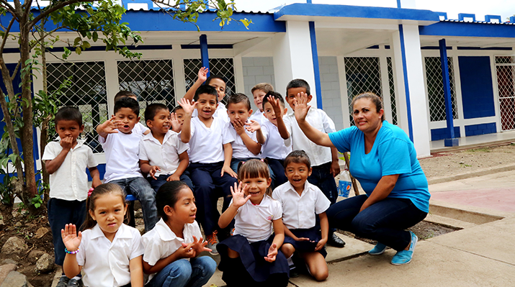
DIGNIFICACIÓN ESCOLAR Y PROTAGONISMO DE LAS FAMILIAS Y COMUNIDADES
De enero a junio 2020 se han ejecutado proyectos de mejoramiento en 100 Centros Educativos en todo el país (promedio de 4 centros por semana)
En el II Semestre se prevé finalizar obras en 108 Centros más, para cerrar el 2020 atendiendo un total de 208 Centros Escolares
1,068 aulas y 535 ambientes complementarios
Fabricación de 67,815 pupitres a ser dotados en Centros Escolares a nivel nacional

Slide 12
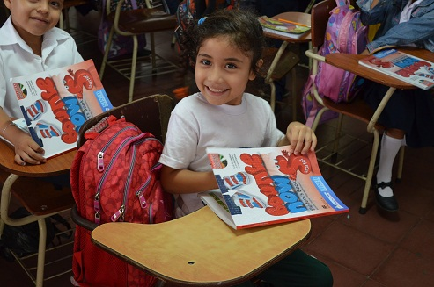

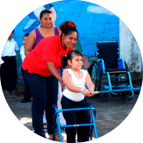
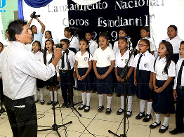

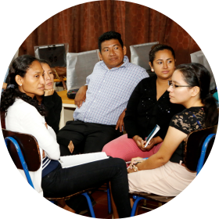
Acciones de acompañamiento a la Comunidad Educativa
Preparación de condiciones para el aprendizaje del inglés en cuarto grado en 2021
Fortalecimiento de la Educación Especial Incluyente con capacitación de docentes
Entrega diaria de la Merienda Escolar para el 100% de Estudiantes de Preescolar, Primaria, Educación Especial y Escuelas Normales
Fortalecimiento de Educación artística y cultural con Coros, Orquestas, Talleres de Arte y Cultura
Preparación de I Festival de Publicaciones Educativas a realizarse el 20 de noviembre

Slide 13
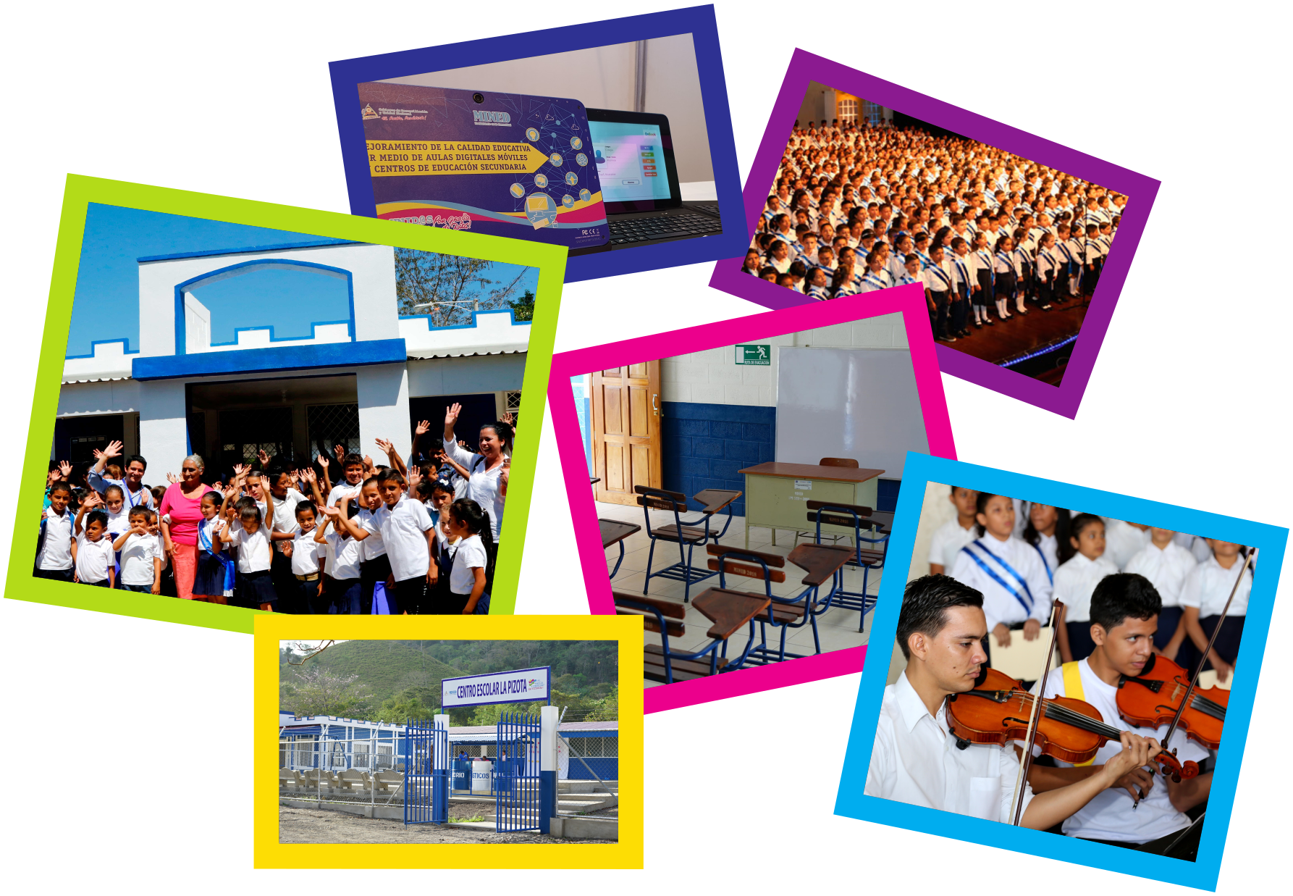

Slide 14

40 años
Campaña Nacional de Alfabetización
“Héroes y Mártires por la Liberación de Nicaragua”
1980 Se declara Nicaragua libre de analfabetismo, bajando de un 50.3% a un 12.9%.
Con los 16 años de gobiernos neoliberales el analfabetismo aumentó al 22.9%
A partir del 2007 La Campaña de Martí a Fidel y continuidad educativa bajó el analfabetismo a menos del 5%,
2010 -2018 Campaña Nacional “Por Una Nicaragua Libre de Analfabetismo”, con 417,813 protagonistas alfabetizados
2019 – 2020 Estrategia de fortalecimiento de la Educación de Jóvenes y Adultos

Slide 15
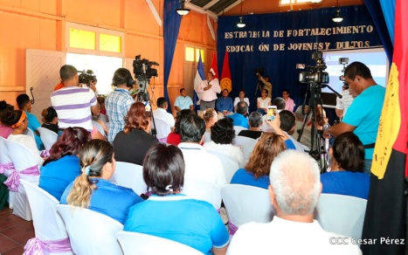
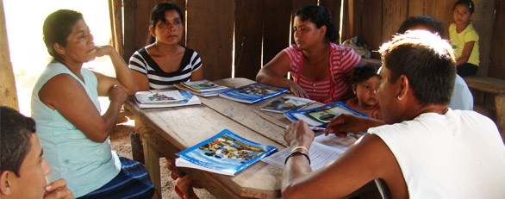
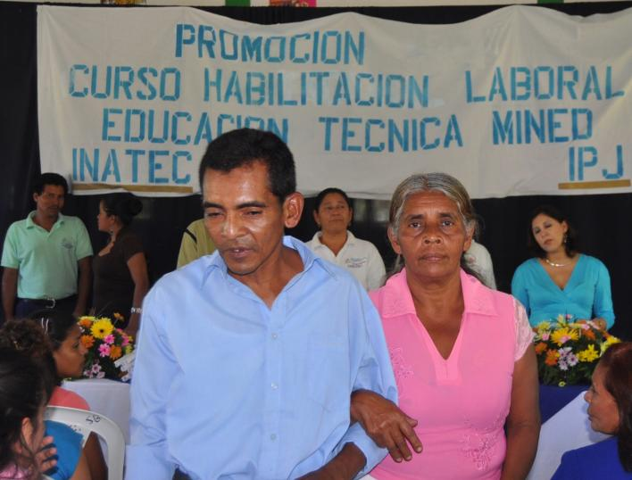
Estrategia de Fortalecimiento del Programa de Educación de Adultos en conjunto con INATEC
Promoción de la formación para el trabajo, el emprendimiento y el uso de tecnologías, Desde modalidades flexibles y adecuadas a sus realidades y aspiraciones.
Nuevos contenidos y modalidades de aprendizaje para el trabajo y emprendimiento.
Promoción del uso y aprovechamiento de las Tecnologías de Información y Comunicación
Incremento de Capacidades y Certificación de Maestr@s Populares con el INATEC
Proyección del protagonismo de las personas, sus aprendizajes, aspiraciones, experiencias e historias de vida.
Cursos de Aprender para Emprender y Prosperar

Slide 16



